Slide 1
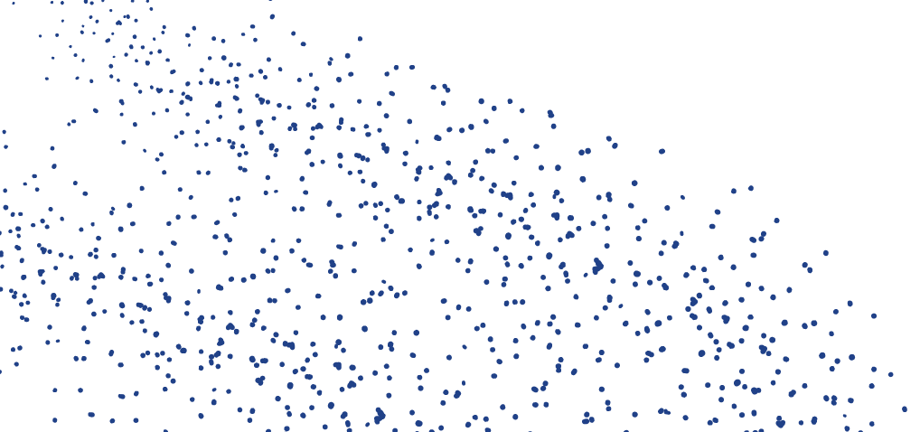
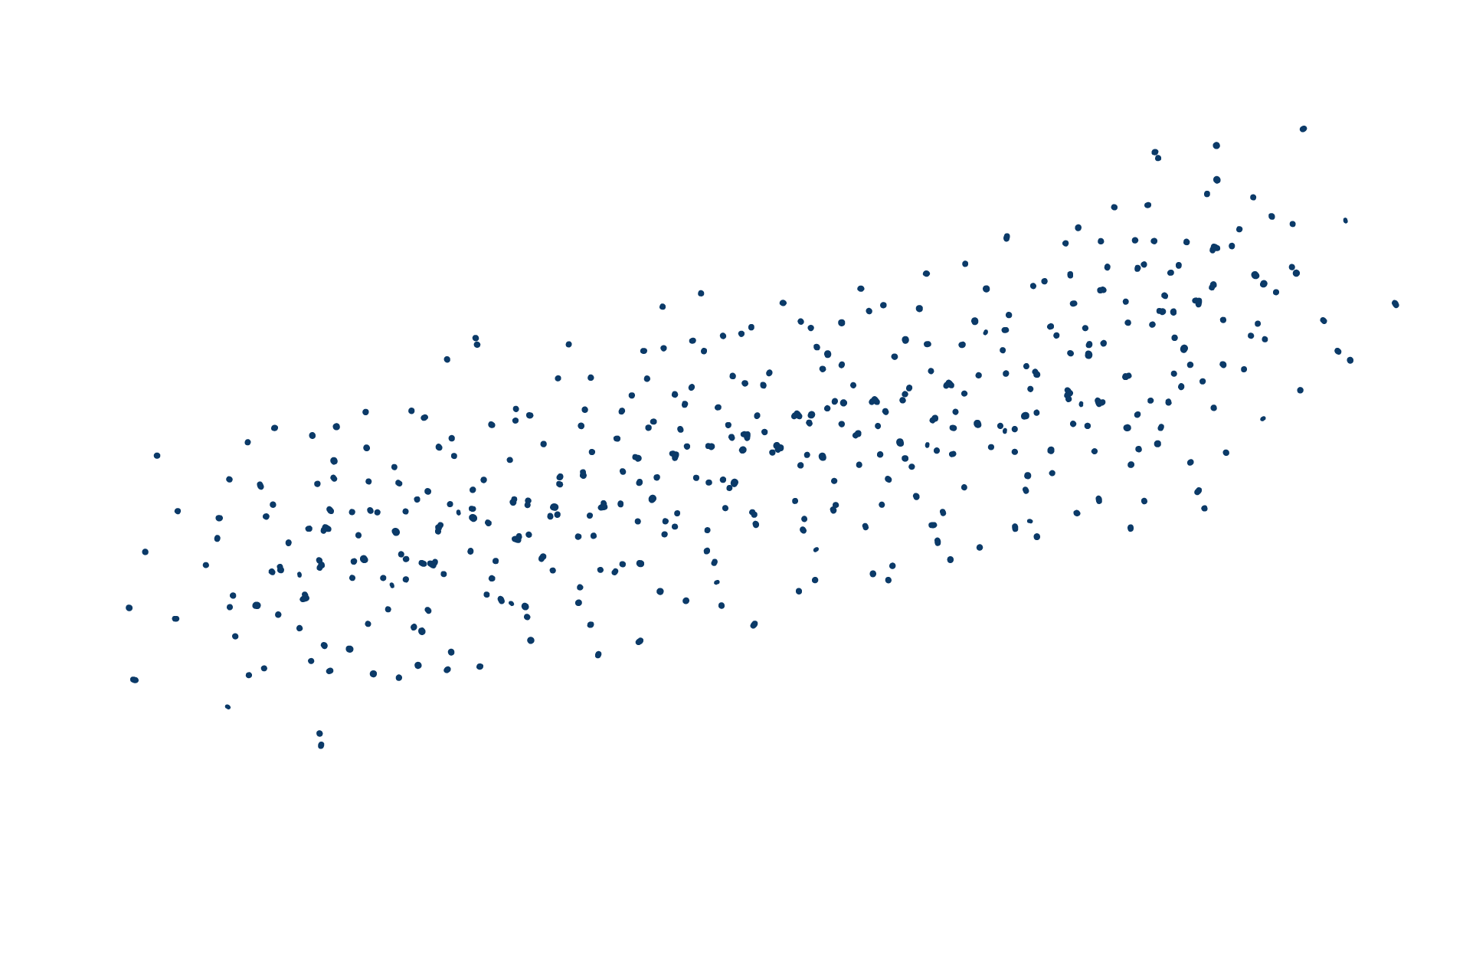
ÔN GIỮA HỌC KÌ II
3st Grade
Tiết 4

Slide 2
MỤC TIÊU
1
Ôn luyện tập đọc và học thuộc lòng
2
Nghe – viết chính xác bài “Khói chiều”

Slide 3
1
Ôn luyện tập đọc và học thuộc lòng

Slide 4
Nghe – viết “Khói chiều”
2

Slide 5
    Khói chiều
  Chiều chiều từ mái rạ vàng
Xanh rờn ngọn khói nhẹ nhàng bay lên.
  Chăn trâu ngoài bãi, bé nhìn
  Biết là bếp lửa bà nhen chiều chiều.
  Nghe thơm ngậy bát canh riêu
Với nồi cơm ủ cạnh niêu tép đầy.
  Khói ơi, vươn nhẹ lên mây
Khói đừng bay quẩn làm cay mắt bà !
    Hoàng Tá

Slide 6
2. Nghe – viết “Khói chiều”
Nội dung của bài thơ là gì?
Nêu cách trình bày bài thơ lục bát?
Nói về tình cảm thương mến của bạn nhỏ dành cho bà, cũng như tình cảm thương mến của bà dành cho cháu.
Câu 6 viết lùi vào 2 ô, câu 8 viết lùi 1 ô với lề vở

Slide 7
    Khói chiều
  Chiều chiều từ mái rạ vàng
Xanh rờn ngọn khói nhẹ nhàng bay lên.
  Chăn trâu ngoài bãi, bé nhìn
  Biết là bếp lửa bà nhen chiều chiều.
  Nghe thơm ngậy bát canh riêu
Với nồi cơm ủ cạnh niêu tép đầy.
  Khói ơi, vươn nhẹ lên mây
Khói đừng bay quẩn làm cay mắt bà !
Luyện viết từ khó
xanh rờn
nhẹ nhàng
ngoài bãi
    Hoàng Tá

Slide 8

1- Tư thế ngồi viết:
Lưng thẳng, không tì ngực xuống bàn.
Đầu hơi cúi.
Mắt cách vở khoảng 25 đến 30 cm.
Tay phải cầm bút.
Tay trái tì nhẹ lên mép vở để giữ.
Hai chân để song song thoải mái.
Không gian yên tĩnh, hạn chế tiếng ồn, đủ ánh sáng.

Slide 9
Thanks!
Please keep this slide for attribution

